Slide 1
Aspectos Elétricos e Mecânicos de Segurança de Barragens
William Empson, PE, PMP
Gerente Sênior de Risco do Programa de Segurança de Dique
U.S. Army Corps of Engineers
Centro de Gestão de Risco
William.B.Empson@usace.army.mil
Oficina de Segurança de Barragem
Brasília, Brasil
20-24 Maio 2013

Slide 2
Objetivos
Identificar componentes elétricos e mecânicos associados à navegação e barragens de controle de cheias
Reconhecer áreas problemáticas e deficiências encontradas comumente e discutir “o que buscar” durante o período de inspeções
Descrever o procedimento sugerido para realizar e documentar uma inspeção de componentes elétricos e mecânicos

Slide 3
Resumo
Importância de Inspeções
Preparação e Documentação de Inspeções
Tipos de comportas
Equipamentos de Distribuição Elétrica
Unidades de energia emergencial
Maquinários para operação de comportas ou válvulas
Guindastes ou dispositivos de içamento
Bombas de drenos

Slide 4
Importância das Inspeções
As consequencias da falha
  A operação correta da barragem em situação de emrergência depende da operação correta das obras de descarga e vertedouros com comportas
  Operação indevida de equipamentos elétricos e mecânicos pode resultar em falhas de barragens
Necessidade de inspeções periódicas
  Como alguns equipamentos são usados com pouca frequência, inspeções regulares asseguram que os equipamentos funcionem quando eles são necessários. Exemplo: guindastes emergenciais para anteparos (bulkheads)

Slide 5
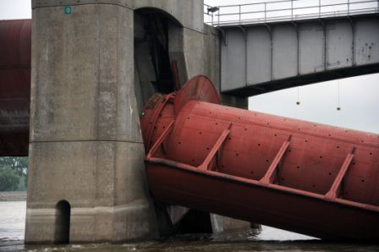
Problema
Envelhecimento de Sistemas e Estruturas Mecânicos Elétricos
“Por que”
Eclusa e Barragem 25 Falha na Chave Limitadora

Slide 6
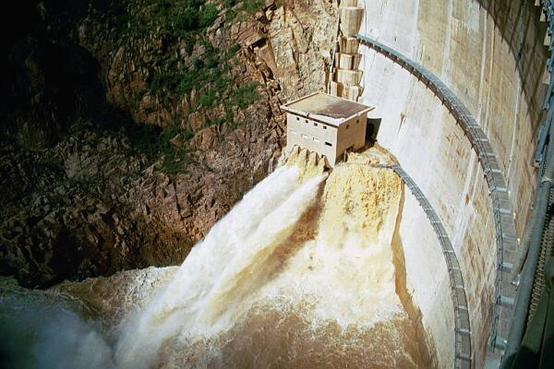
O que pode acontecer?
África do Sul, 2001

Slide 7
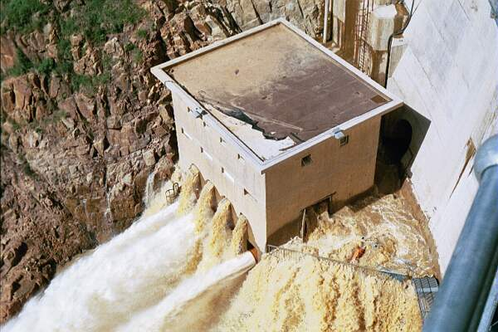
Temos um probleminha aqui

Slide 8
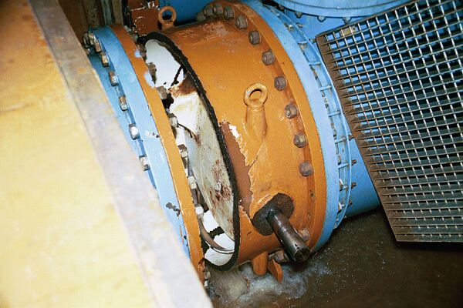
Falha de válvulas

Slide 9
Fundamentos de Inspeções
Planejamento: tome conhecimento do tipo de equipamento envolvido antes da inspeção. Revise planos de desenho e relatórios de inspeções anteriores.
Procedimentos de Inspeção: discutir o procedimento de inspeção que você realizará.
Coordenar com membros da equipe de inspeção de outras disciplinas.
Operar todo o equipamento na medida do possível.
Indentificão de Deficiências: não hesite em levantar uma questão ou preocupação que você possa ter com relação a um determinado componente
Converse com o pessoal do projeto
Documentação: registre os resultados
Notes:
Note that inspection results that yield issues often get funding to correct. Get work in the pipeline to get issues corrected.

Slide 10
Documentação
Decreva condições observadas o melhor possível
Tire fotografias para registros em relatórios e registros históricos
Registre qualquer fator que possa apresentar um problema de segurança, manutenção ou operações no futuro
Faça o registro da localização onde a deficiência ocorreu
Faça algum tipo de recomendação ou “ação”.
Ofereça uma solução conhecida quando possível
    Mais investigações são necesssárias por…..
    Continue a monitorar as condições

Slide 11
Tipos de Comportas
Comportas de Manutenção
Comportas de Vertedouros
Comportas de Emergência
Comportas de Manutenção ou de Tampão
Comportas de Baixa Vazão ou Válvulas de Bypass

Slide 12
Inspeção Elétrica
Equipamentos de Distribuição
Algumas questões comuns incluem:
  Idade do equipamento.
  Obsolescência; peças difíceis de achar
  Umidade, Corrosão, Integridade dos envólucros comprometida
  Espaço adequado para trabalhar; salas elétricas usadas como depósitos

Slide 13
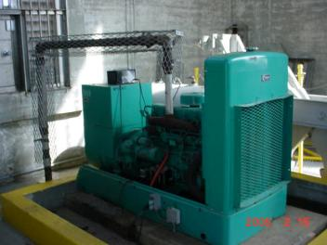
Principal Item na Segurança de Barragens
Fonte de Energia Emergencial
Gerador Reserva (inspecione e teste)
  Dijuntor Automático de Transferência (ATS)
  Dijuntor Manual de Transferência
Notes:
Availability and reliability of Emergency Power are the most critical electrical issues relative to Dam Safety effectiveness. The downstream conditions of dams have changed over time, and the lack of control over land use has resulted in undesirable consequences for dam failures, therefore, emergency power requirements may need revision. The importance and location of the dam aid in determining the level of backup and emergency power source required for a specific project.

Slide 14
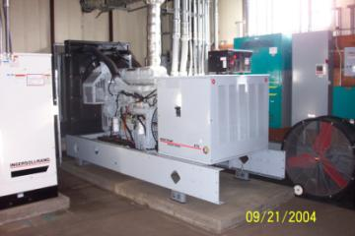
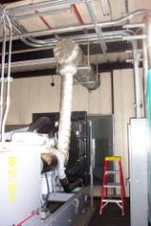
Características do Gerador
Dijuntor lateral em linha (Line side breaker)
Painel de Controle
Baterias
Carregador de baterias
Radiador
Cano de escape
Silenciador (muffler)
Mangueiras de combustível
Escape (Exhaust louvers)
Protetor para resistência ao calor do cano de escape
Notes:
Note that exhaust is covered with a heat resistance shield

Slide 15

Inspeção do Gerador
Teste o gerador sob carga
Verifique o óleo do motor, combustível e vazamento de fluido anti-congelamento
Verifique motor quanto à temperatura de operação adequada, pressão do óleo, pressão do combustível, RPM
Notes:
Simulate a commercial power outage by opening the main disconnect switch. Generator should start in a few seconds. Test the generator under load

Slide 16
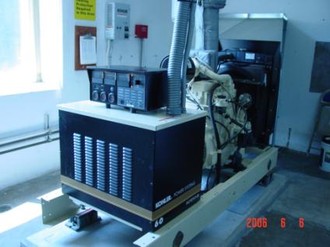
Inspeção do Gerador
Inspecione sistema de exaustão (sinais de vazamento ou corrosão)
Verifique o tanque de combustível quanto a vazamentos e ventilação
Inspecione os canos para sinais de corrosão e vazamento
Verifique operações e entrada de ar de resfriamento e saídas de exaustão

Slide 17
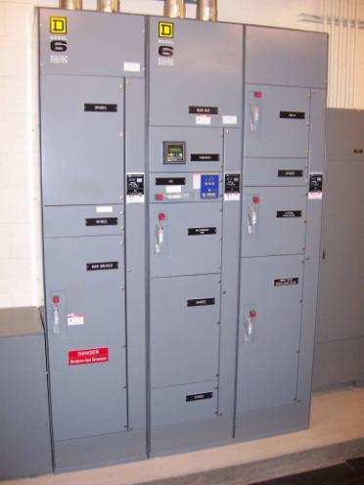
Componentes de Distribuição Elétrica
Equipamentos de Distribuição de Energia
  Centros de Controle de Motores
  Ligações de Dijuntores
  Dijuntores de Transferência
  Painéis de energia
  Transformadores
  Dispositivos de arranque ou outros controles
  Fios e cabos de alimentação

Slide 18
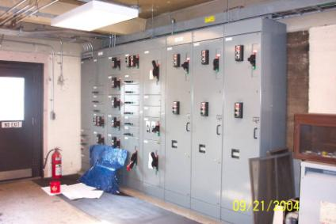
Centros de Controle de Motores (MCC)
Grande área fechada que abriga equipamentos padrão para controle de motores
  Dispositivos de Arranque
  Transmissão
  Dijuntores principais e de alimentação
  Transformadores
  Medidores
  Dijuntores de Transferência
  Dispositivos de controle

Slide 19
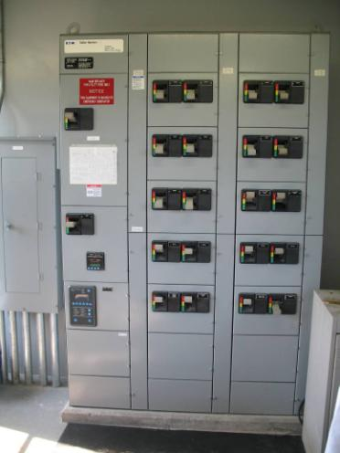
Equipamentos de Distribuição
Inspeção Visual
Observe as condições gerais, idade, características elétricas
Integridade da casa
Qualquer evidência de umidade
Hardware faltando
Aterramento
Peças de reposição ainda estão disponíveis se necessário
Identificação de desconexão e circuitos
Espaço de trabalho adequado
Notes:
Question to ask yourself these questions. Is the enclosure suitable for the environment. (nema rating)

Slide 20
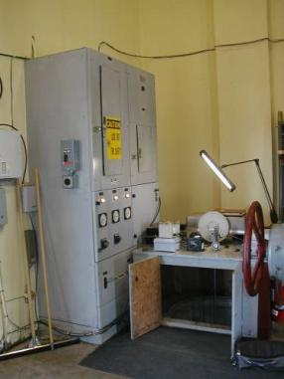
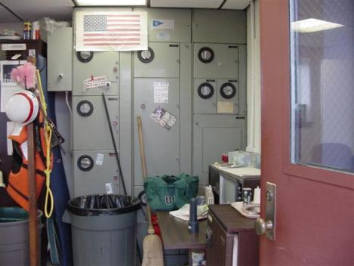
Espaço de Trabalho
O espaço de trabalho é adequado?

Slide 21
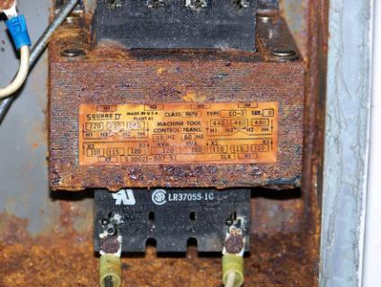
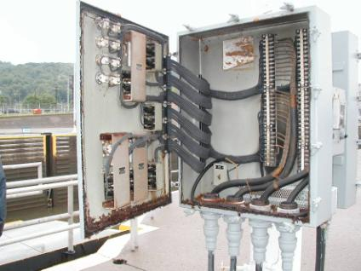
Corrosão
A pior coisa que pode acontecer a equipamentos elétricos
Notes:
Insure that electrical enclosures are appropriately NEMA rated for the environment

Slide 22
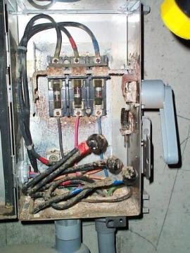
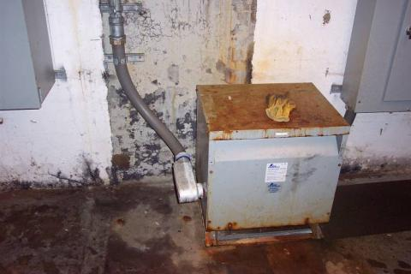
Corrosão
Anote quaisquer equipamentos elétricos que tenham sinais de humidade entrando no armário

Slide 23
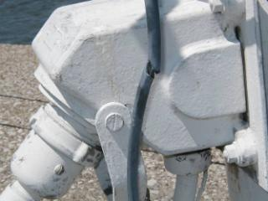
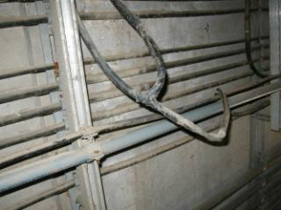
Fios e cabos
Se cabos forem tocados ou mexidos, eles devem estar sem energia
Faça a inspeção visual de danos físicos
Danos à capas protetoras, inchaço
Dobras agudas
Emendas
Suportes de cabos enfraquecidos ou corroídos
Teste de Resistência do Isolamento (meggering)

Slide 24
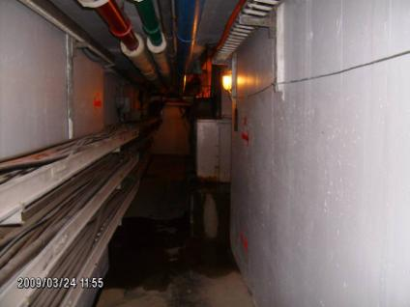
Bandejas de Cabos
Certificar que as bandejas de cabos não estejam sobrecarregadas
As bandejas devem estar sem detritos
Verifique suportes
Corrosão
Notes:
Overfilling and improperly securing cable trays is one of the most common issues. Overloded cable trays can result in excess heat when conductors are active and can lead to insulation breakdown.

Slide 25
Inspeção de Equipamento Mecânico
Itens a serem verificados
Maquinário elétrico de içamento
Equipamentos com operação hidráulica
Equipamentos monitorados manualmente

Slide 26
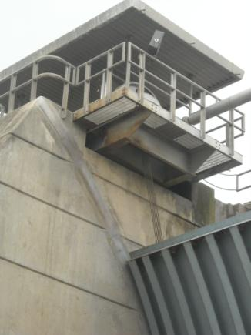
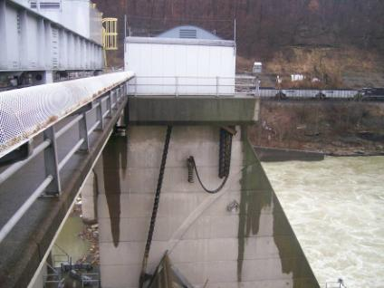
Comportas Tradicionais de Vertedouros
Tipo Segmento/Radial e com alguma Elevação Vertical
Operados por Guindastes Elétricos
Transmissão de carga
Transmissão com Cadeias e Roldanas

Slide 27
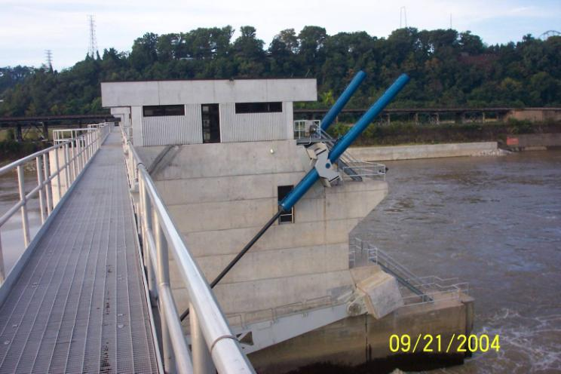
Novas Tecnologias
Comportas em Segmentos com operação Hidráulica

Slide 28
Comportas de Manutenção localizadas dentro da Torre de Controle ou da Barragem
Três tipos de sistema de içamento
Cabos ou cadeias de içamento
Unidade de energia hidráulica e eixo de transmissão com cilindro
Manual de eixo de transmissão elétrico ativado por parafuso

Slide 29
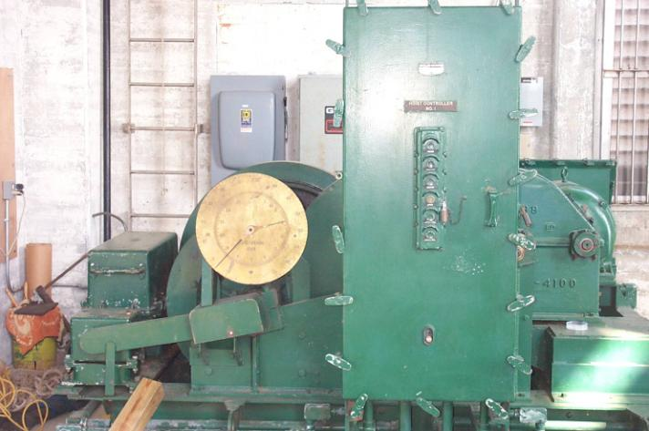
Maquinário de Içamento
Compartimento de Freios
Painel de Controle
Indicador de Posição da Comporta
Conjunto de Dijuntor de Limite
Torre de entrada de Grenada Lake, MS
Notes:
identify various features. This particular machine operates vertical lift gates.

Slide 30
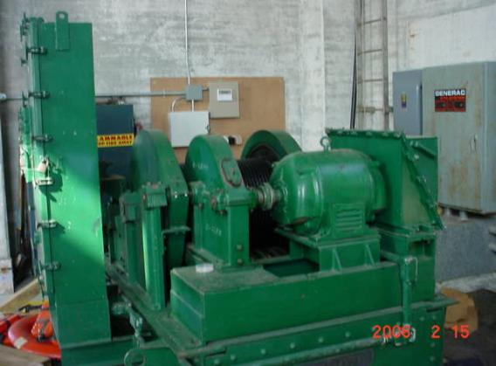
Máquina de Içamento por Cabos
Caixa de
engrenagens
Controle de
comportas
Motor
Torre de Entrada de Grenada Lake, MS

Slide 31
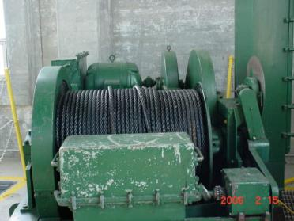
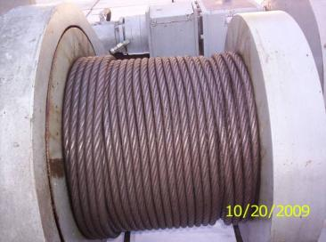
Cabos trançados
Inspecione os cabos quanto a desgaste externo, dobras, corrosão, fios quebradiços dentro do cabo
Lubrificação adequada
Observe a operação do içamento para ver se o cabo está sendo bem enrolado no carretel
Notes:
What can you tell me about the wire rope shown here??

Slide 32
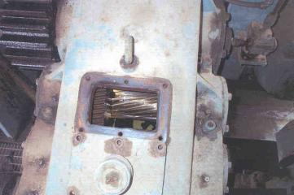
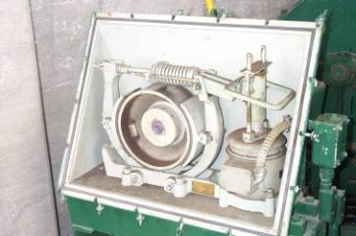
Inspeção de Conjunto de Engrenagens e Freios
Remova a tampa de inspeção e verifique se há dentes quebrados ou desgastados nas engrenagens
Remova a tampa do freio e verifique as pastilhas

Slide 33
Resumo do Maquinário Operado por Içamento
O que devemos observar :
  Padrões inusitados de desgaste nos dentes das engrenagens
  Verificar maquinário quanto a porcas e chaves soltas, rolamentos desgastados
  Verificar caixas de engrenagens quanto a tempreraturas excessivos ou barulhos estranhos durante a operação
  Verificar caixas de engrenagens quanto ao nível adequado do óleo de lubrificação
  Verificar caixas de engrenagens quanto a vazamentos de óleo em torno de juntas e hastes de eixos
  Verificar vibração nos eixos quanto à integridade de acoplamento do eixo

Slide 34
Máquinas Operadas por Gruas
O que deve ser observado :
  Certifique-se de que escudos se segurança sejam instalados
  Verificar se há barulhos estranhos vindos do motor
  Verificar operação dos freios, inspecionar pés
  Operação adequada do botão de limite
  Inspecionar fiação no painel, contatos, compartimento, aquecedor funcional, idade dos componentes
  Assegurar funções de controle a partir de localizações locais e remotas

Slide 35
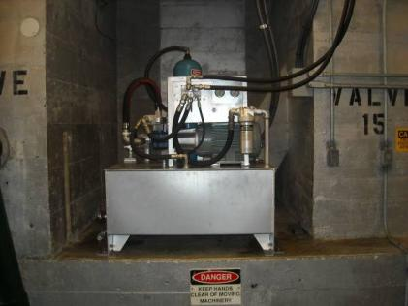
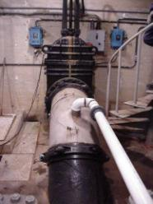
Maquinário com Operação Hidráulica
Usado para:
  Comportas verticais (Comportas de Manutenção, Comportas Emergenciais, Válvulas de baixa vazão)
  Válvula de bypass
  de baixa vazão Unidade de energia hidráulica

Slide 36
Maquinário com operação hidráulica
  Principais componentes
  Cilindros ou Motores Hidráulicos
  Mangueiras Hidráulicas
  Bomba Hidráulica
  Válvulas de Controle
  Fluido Hidráulico

Slide 37
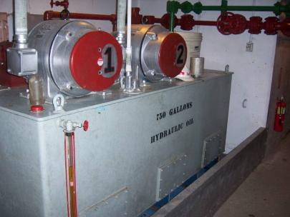
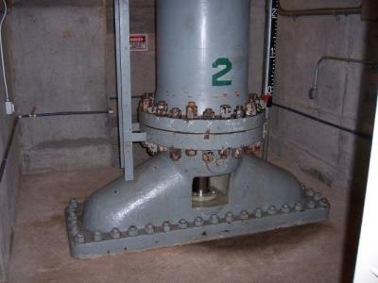
Coifa, Cilindro e Pistão da Comporta de Manutenção
  Unidade de Energia Hidráulica
  Tipicamete duas bombas para redundância

Slide 38
Maquinário com operação hidráulica
  Itens a verificar:
  Vazamentos hidráulicos
  Válvulas presas
  Bombas que vibram ou ficam quentes
  Motores elétricos
  Pontuação da haste do pistão hidráulico
  Nível do fluido no reservatório
  Água misturada com fluido hidráulico

Slide 39
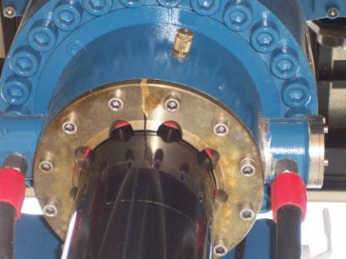
Cilindros Hidráulicos
Verificar Ancoragem de cilindros hidráulicos
Verificar condições das hastes dos cilindros
Inspecionar juntas das hastes dos pistões quanto a vazamento de óleo hidráulico

Slide 40
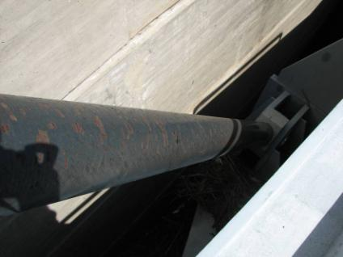
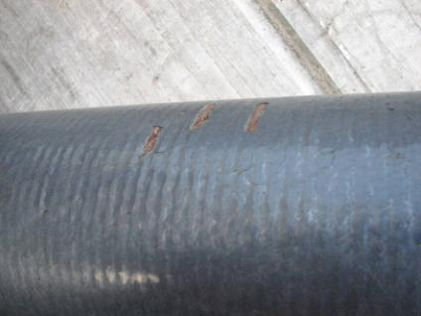
Corrosão da Haste do Cilindro

Slide 41
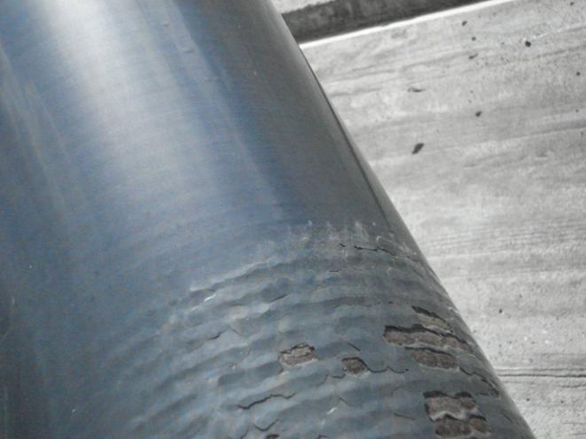
Corrosão da Haste do Cilindro

Slide 42

Válvula de Baixa Vazão ou Válvula By-pass
  Envolve um tubo de diâmetro pequeno, normalmente em torno de 91cm ou menor, e uma válvula ou comporta para controlar a vazão.
  Muitas vezes usado com comportas adufa de entrada em vários níveis para regular a qualidade da água

Slide 43
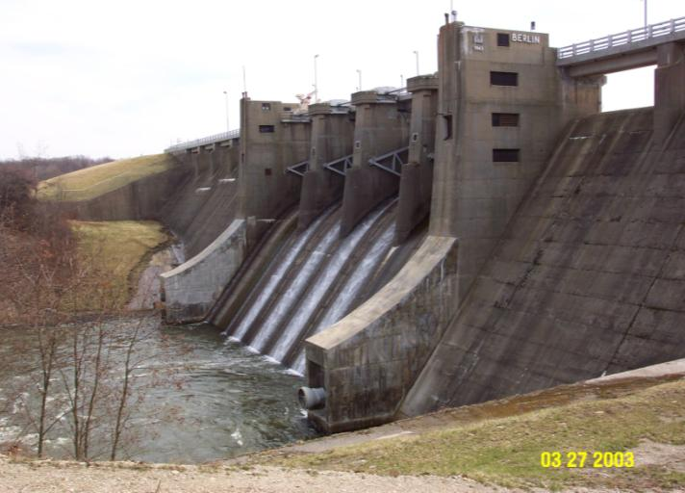
Tipo Alternativo de válvula de baixa vazão
Válvula do Tipo Ring–Jet ou Difusora (Howell-Bunger)
Válvula Difusora
Válvula Difusora, também chamada de Válvula Howell-Bunger
Notes:
The outlet works consists of five sluices through the dam. The end sluices are each controlled by a 36-inch ring jet valve. There is an emergency 36-inch ball valve upstream of each ringjet valve. Three center sluices are each controlled by a service 36-inch ball valve and an emergency 36-inch ball valve upstream.
The ringjet valves discharge into the atmosphere, while the ball valves discharge underwater in the stilling basin.
The end sluices with ringjet valves are used for low flow releases, while the center sluices with ball valves are used for larger releases. The ball valves are designed to operate fully opened or fully closed, and the ringjet valves are designed for throttling low flows.
The stilling basin is 564 feet wide including paved areas below the uncontrolled spillway portions. It is 167 feet wide at the bottom. The length of the stilling basin is 83 feet with an end sill that is submerged by the tailwater created by the downstream stilling weir.

Slide 44
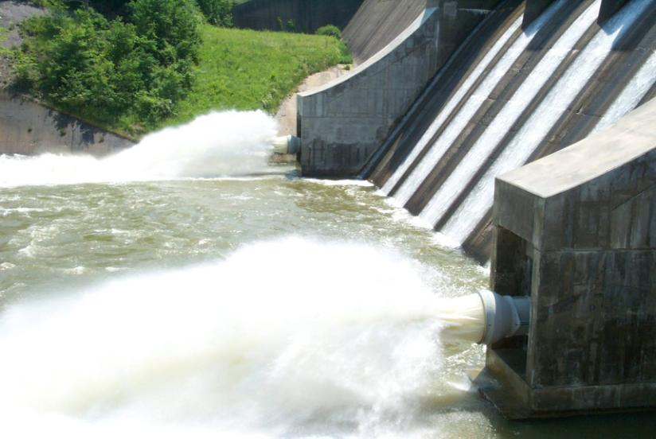
Barragem Berlin – vista geral de válvulas difusoras.

Slide 45
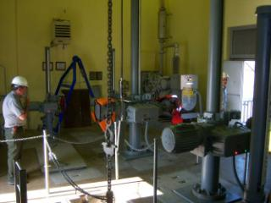
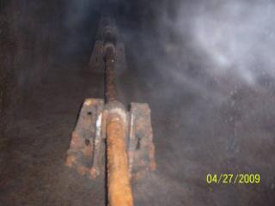
Comportas Deslizantes Ativadas por Parafusos
Motores ativados por parafusos
Haste, guias de hastes e acoplamentos
Quando Sensores de Torque são acionados, isto pode ser decorrente de problemas mecânicos no guia da haste ou na comporta

Slide 46
Guindastes e Gruas
Guindaste Pórtico: torres de entrada e pontes de mantuenção
Gruas para Tampões: barragens de navegação e reservatórios de controle de cheias
Guindaste jib
Guindastes auxiliares: usado normalmente na ponte de manutenção de uma barragem de navegação com comportas
  Usado para manutenção e para transporstar equipamentos à ponte de manutenção
Notes:
Cranes and hoists are used to lift gates and other heavy equipment at the project. Gantry cranes are mounted on a moving platform to permit use for lifting more than one gate, and are part of the project. Portable, truck-mounted, or barge-mounted, cranes are used for smaller projects, or to permit the use of one crane for multiple projects.
Stoplogs may be used for operation under water flow, or may be sized for use only as safety backups for maintenance or repair of gates, after the water flow has been restricted,… as are bulkheads.

Slide 47
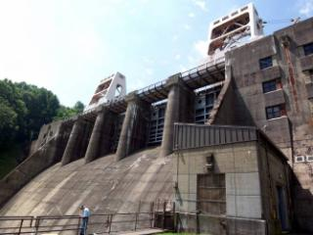
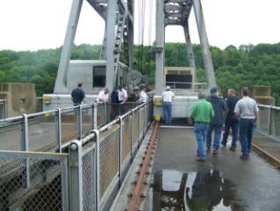
Guindastes de Pórtico
Os guindastes são usados aqui para erguer comportas de crista quando necessário

Slide 48
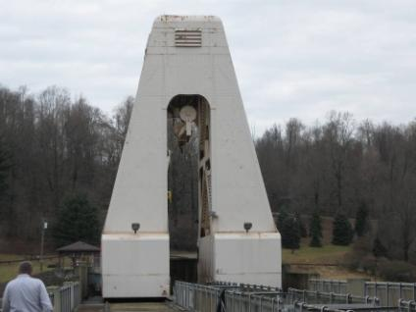
Guindastes de Pórtico
Verificar mecanismo do braço quanto à lubrificação, desgaste, funcionalidade
Motores, freios e contoles
Carretéis e roldanas para captar vibração excessiva ou barulhos estranhos
Verificar se o cabo trançado está bolbinando corretamente no carretel
Verificar o cabo trançado quanto a desgaste, fios quebrados, lubrificação
Examinar rodas em carrinhos e trilhos quanto a desgaste e desalinhamento
Notes:
Loyalhanna flood control reservoir. Motor bearing noises….

Slide 49
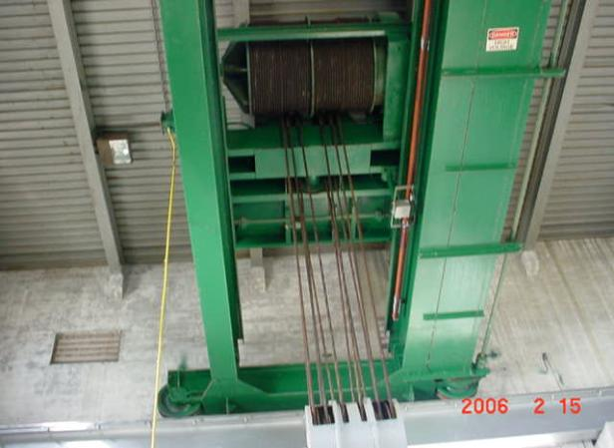
Torre de Entrada em Grenada Lake
Gruas verticais
Guindastes Pórtico

Slide 50
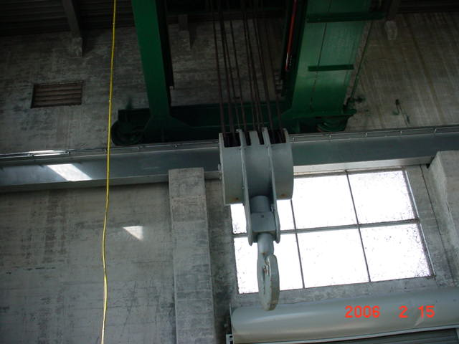
Torre de Entrada de Grenada
Gancho do Guindaste Pórtico

Slide 51
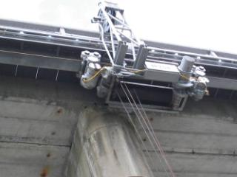
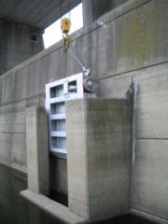
Grua Monotrilho
Usada para instalar tampões
Tampões são colocados para manutenção ou emergências devido a válvulas ou comportas inoperáveis
Notes:
Shenango 10 Ton monorail hoist

Slide 52
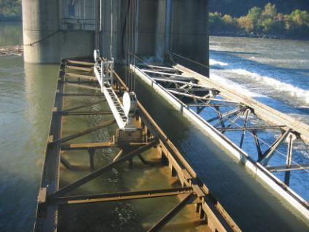
Grua de Tampão
Observe a operação e colocação da grua e colocação dos tampões
Uma vez colocado o tampão, eleve a comporta para conferir a vedação do tampão.

Slide 53
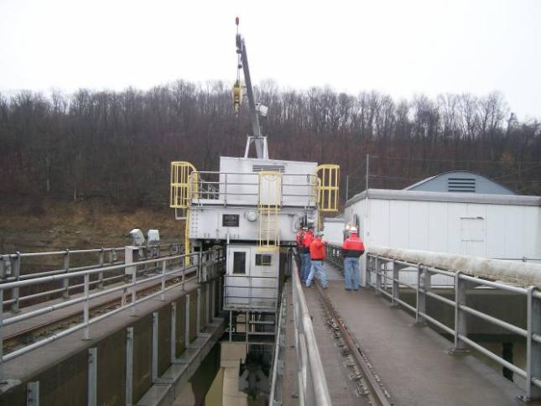
Grua de Tampão com Guindaste Auxiliar

Slide 54


Guindaste tipo Jib (com braço)
Guindaste com braço içando componente de manutenção
Notes:
Control tower showing three intakes with horizontal screen bars. Note the wall mounted jib crane.

Slide 55


Guindaste Auxiliar
A verificar:
Operar guindastes em todas as funções (içar, transportar, abraçar, girar)
Verificar operação dos alarmes de transporte
Inspecionar os ganchos quanto a desgaste e rotação livre dos ganchos
Assegurar funcionamento da chave de segurança do gancho
Verificar operação adequada de todos os botões de limites (limit switches) incluindo dois dispositivos contra bloqueio no bloco do gancho
Verificar sistemas hidráulicos

Slide 56

Bombas de Drenos
Utilizados para remover infiltração interna coletada em drenos dentro da barragem
Verificar operações de bombas de drenos
Manualmente ativar os dijuntores flutuantes
Normalmente possui alarme de água alta
Área de Corrosão

Slide 57
Obrigado…..
Perguntas ?
Notes:
3
Thanks for your attention and interest in this presentation. I welcome questions at this time, but, additionally, if you have any questions later - or even after you return home - please don’t hesitate to call me at 412-395-7268, or send me an email to john.nites@usace.army.mil.

